Slide 1
Отчет по самообразованию за 2021-2022 учебный год
МОУДО «ТЦДТ»
Педагог высшей категории
Горячева Елена Анатольевна
июнь2022
Тихвин

Slide 2
Облицовочная плитка
Облицовочная плитка — «лицевая пластина, как и изразец, но не имеющая румпы». Исследователи, изучавшие историю керамических материалов в России, зачастую игнорировали существенные различия керамической плитки и изразцов. Пример — суждение советского искусствоведа Юрия Овсянникова, что в 1709 году в Новоиерусалимском монастыре пленными шведами было налажено производство «живописных плиток и изразцов «на манер голландских». В Голландии, в частности в Делфте, действительно существовало производство плоских расписных, синим кобальтом по белому, облицовочных плиток, каковые и были взяты по распоряжению царя Петра I в качестве образцов для отечественного производства в Ямбурге и Новоиерусалимском монастыре. Как написано в документах, их производили «два пленных шведа и один русский солдат». Но эти плитки не следует считать изразцами. С другой стороны, средневековые германские и скандинавские печные «рамочные изразцы» не имели румпы, в то время как исторические источники «чётко различают изразцы (образцы, кафли, кахли) и плитку».

Slide 3
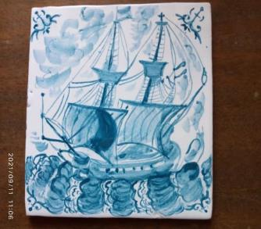
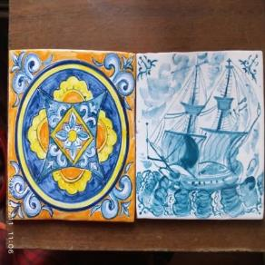
Сентябрь-ноябрь 2021 года
Живописные плитки изразцов «на манер голландских». В Голландии существовало производство плоских расписных, синим кобальтом по белому, облицовочных плиток.
Роспись плитки на манер голландских мастеров и в стиле итальянской майолики. Подготовка к росписи блюда.
Практическая работа на курсах.

Slide 4
Итальянская майолика
Майолика (итал. Maiolica) —разновидность керамических изделий, изготовляемых из белой или серой обожжённой глины с пористым «черепком», в отличие от обычной керамики, покрытым не одним, а двумя слоями глазури. Вначале — непрозрачным слоем белой, оловянной, что позволяло расписывать поверхность изделия яркими красками по белому «сырому» фону ещё до обжига, аналогично фреске в архитектуре, а затем, поверх росписи, — прозрачным слоем блестящей свинцовой глазури, с последующим обжигом около 1000°С.
Из майолики в Италии изготавливали посуду: блюда, тарелки, кувшины, чаши, большие двойные сосуды — «холодильники».

Slide 5
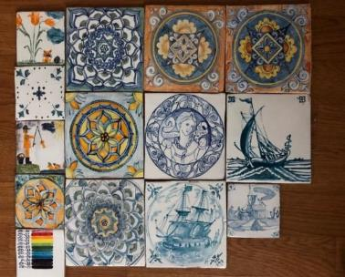
Немного из истории
В популярной литературе словом «майолика» часто называют самые разные керамические изделия: облицовочные плитки, изразцы, любую «поливную» (глазурованную) керамику. Однако настоящая майолика представляет собой итальянское изобретение, поэтому правильнее столь специфичную технику двойного глазурования под роспись связывать с изделиями, имеющими конкретное место происхождения — ренессансную Италию.

Slide 6
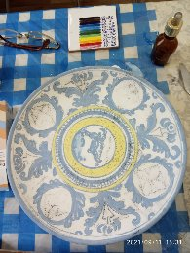
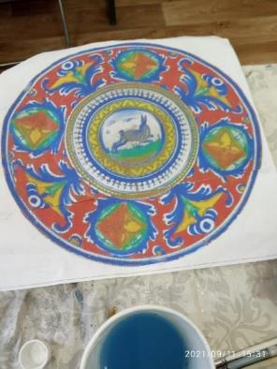
Блюдо, выполненное в традициях итальянской майолики

Slide 7
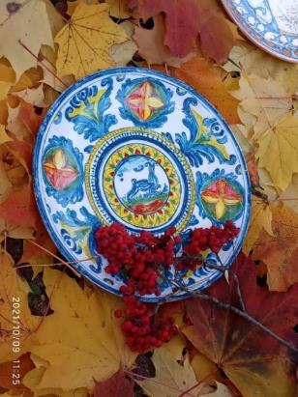
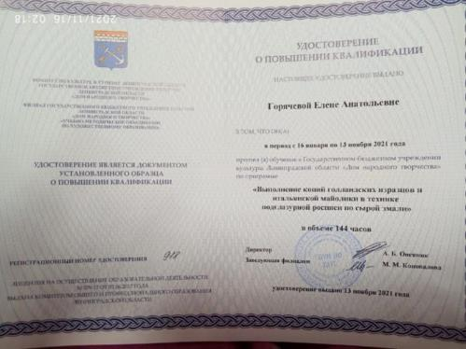
Итоговая работа

Slide 8
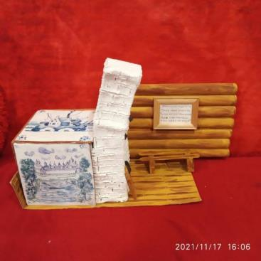
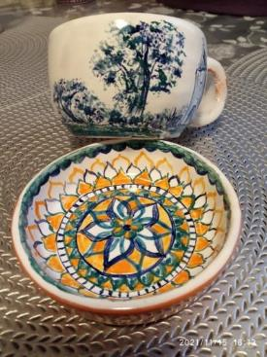
Предметное использование полученных знаний и умений

Slide 9
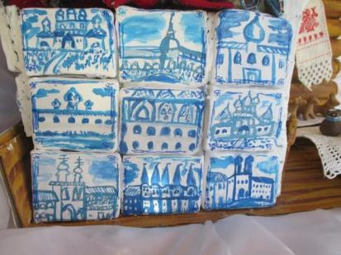
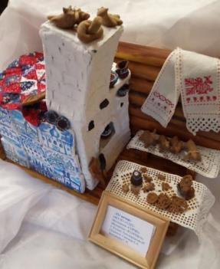
Результаты работы
Творческая работа, которая стала «Лауреатом» международного конкурса «Комната моей мечты»
Изразцы, изготовленные учащимися мастерской «Сирин»

Slide 10
Февраль – май 2022 года
2022 год посвящен культурному наследию народов России, следует из указа, который подписал президент страны Владимир Путин. Документ опубликован на портале правовой информации.
«Решение было принято в целях популяризации народного искусства и сохранения культурных традиций, памятников истории и культуры, этнокультурного многообразия, культурной самобытности всех народов и этнических общностей», — говорится в документе.
Президент поручил правительству за два месяца образовать организационный комитет, а также разработать и утвердить план основных мероприятий по проведению Года культурного наследия народов России.

Slide 11
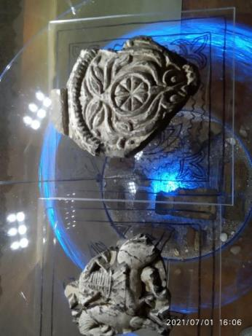
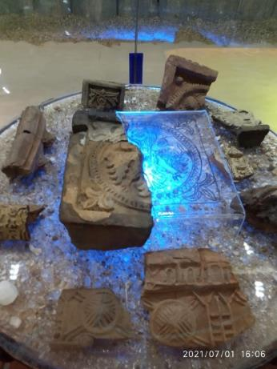
Старинные изразцы

Slide 12
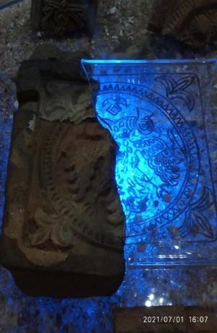
Историческая находка
Изразцы́ — керамические плитки, используемые для облицовки каминов, печей, стен. Важная техническая особенность изразцов — наличие с тыльной стороны коробчатого выступа — румпы, предназначенного для крепления. С лицевой стороны изразцы могут быть как гладкими, так и рельефными, «поливными» (покрытыми белой или цветной глазурью или эмалью), или неглазурованными (терракотовыми).

Slide 13
Изготовление рельефных изразцов
Печной или декоративный архитектурный изразец XV—XVI века имел вид квадратной коробки, с толщиной лицевой пластинки около 1 см. На лицевой стороне коробки обычно делали изображение посредством оттиска рисунка, нарезанного на деревянной матрице, на влажной глиняной поверхности изразца. Мастер (обычно сам гончар или его помощник) вначале вырезал рисунок на липовой доске —негатив, который после оттискивался на глиняную пластину на рабочем столе Изразцовая резьба была аналогична резьбе ксилогравюры, распространившейся в Европе XV века в связи с книгопечатанием. Далее к оборотной стороне пластины крепилась румпа, за счёт которой она держалась в кладке. Таким образом, изразец имел вид конической коробки, с высотой румпы около 8—9 см и толщиной — 1 см. На рубеже XVI—XVII века коническая коробка была заменена фигурной румпой с отверстиями для пропуска металлического дрота (проволоки), с целью крепления целой группы изразцов в один ряд на зеркале печи.

Slide 14
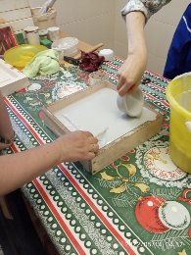
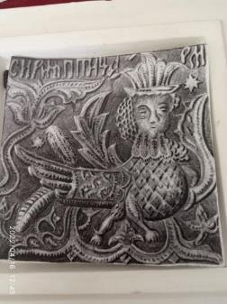
Подготовка к изготовлению изразца в современных условиях
Отливка гипсовой заготовки для изразца.
Выбор картинки изразца. В данном случае- «Птица Сирин», так называется наша мастерская.

Slide 15
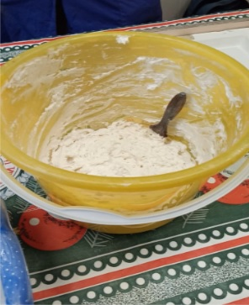
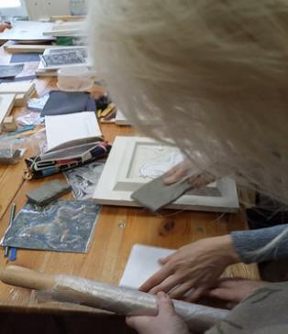
Видеоролики для подготовки
Приготовление смазки для пластин.
Раскатка пластилина.

Slide 16
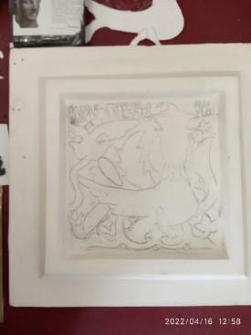
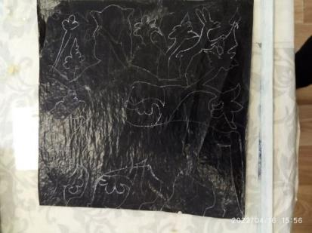
Копировка изображения изразца
Использование копировальной бумаги для переноса рисунка.
После нанесения рисунка необходима смазка.

Slide 17
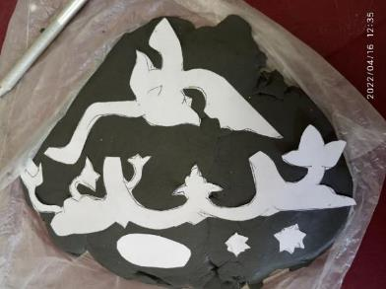
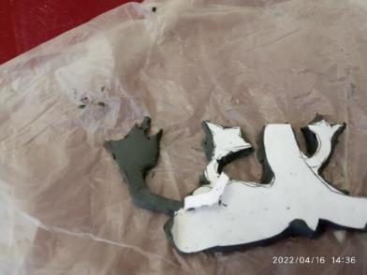
Детальная подготовка
На раскатанный пласт пластилина накладываются, вырезанные из бумаги, детали.
Стеком вырезаются детали и освобождаются от бумаги.

Slide 18
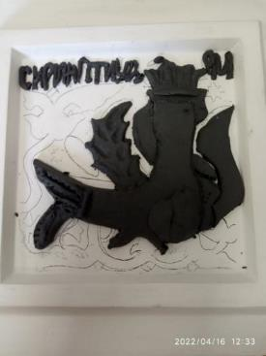
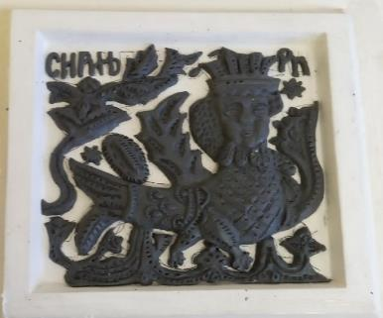
Проработка деталей узора
Детали и отдельные узоры выкладываются на гипсовой пластине.
Постепенно наращиваются детали и толщина.

Slide 19
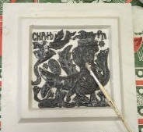
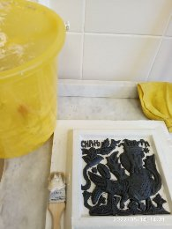
Смазка заготовки
Гипсовая пластина с пластилиновой заготовкой хорошо промазывается смазкой.
Затем чистой кистью снимаются излишки.

Slide 20
Июнь 2022 года
«В знак высочайшей общественной значимости профессии учителя 2023 год — год 200-летия со дня рождения одного из основателей российской педагогики Константина Дмитриевича Ушинского — будет посвящён в нашей стране педагогам и наставникам. Год учителя, год педагога», — приводит слова главы государства пресс-служба Кремля.
Подробнее в ПГ: https://www.pnp.ru/social/v-rossii-2023-god-obyavlen-godom-uchitelya-i-pedagoga.html?utm_source=yxnews&utm_medium=desktop

Slide 21
Семинар в
«Академии Керамики»
В целях развития сетевого взаимодействия и социального партнерства ГБУДО «Центр «Ладога» и ООО «Академия керамики» провели 07.06.2022 учебно-практический семинар «Керамика в системе дополнительного образования», в котором приняла участие педагог МОУДО «ТЦДТ», то есть я. И это является перспективой для работы на следующий учебный год.
Семинар прошёл в формате Мастер-класса по созданию изделия из керамики, во время которого рассматривались вопросы:
какие навыки и умения формируются у детей в процессе изготовления керамических изделий и педагогическая целесообразность их освоения и развития;
особенности и возможности программ по керамике в дополнительном образовании детей
варианты создания и условия организации образовательных пространств для занятий керамикой
программы и формы обучения педагогов
меры государственной поддержки развития керамики в системе дополнительного образования детей

Slide 22
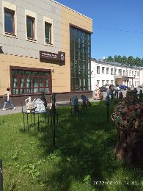
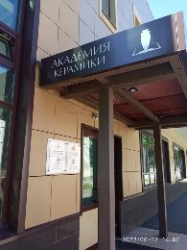
«Академия керамики»

Slide 23
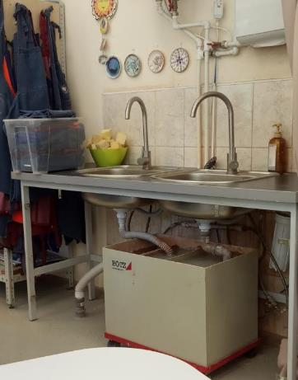
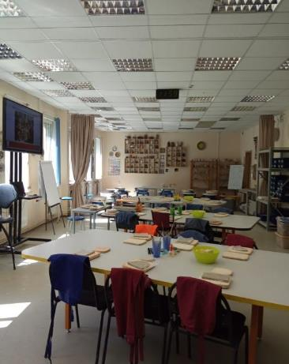
Помещение для занятий

Slide 24
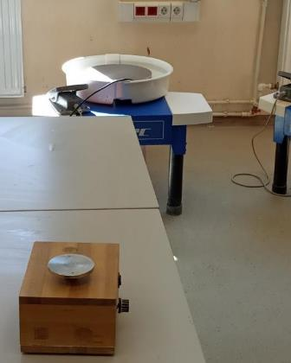
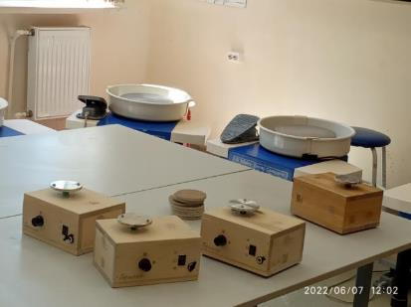
Оборудование для работы: гончарные круги

Slide 25
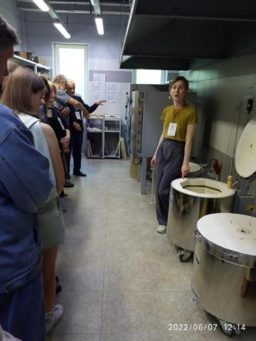
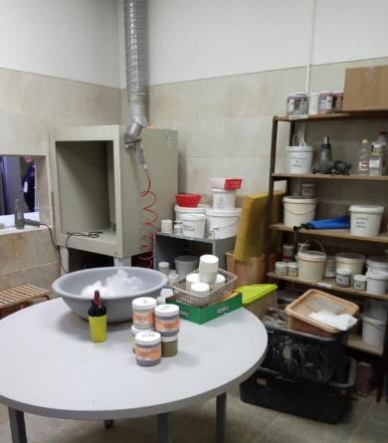
Печи для обжига и помещение для глазурования

Slide 26
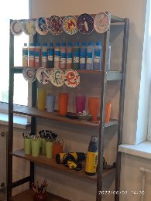
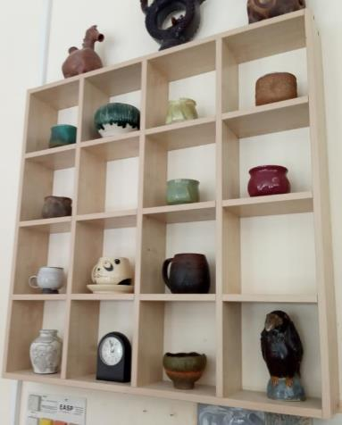
Полки для хранения

Slide 27
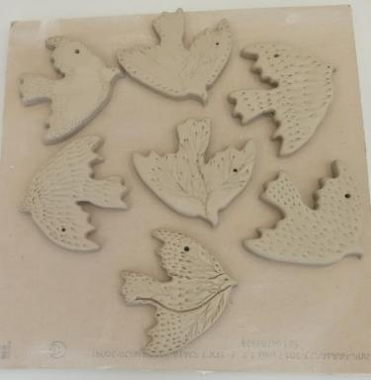
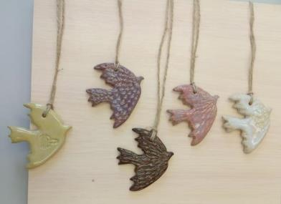
Мастер – класс по изготовлению птицы Мира - голубя с глазурованием

Slide 28
Спасибо за внимание!
Тема моего самообразования - «Современные и старинные технологии в дополнительном образовании»
В большей степени это касается лепки: лепка современными материалами, изучение технологий старинного ремесла, но и сопутствующих лепке: композиция, цветоведение, и пр.
Поэтому, перспектива развития на следующий учебный год очевидна- совершенствование навыков работы в лепке, создание обучающих презентаций для учащихся, улучшение условий для занятий.

